Slide 1
NGUYÊN LÝ MÁY
Giảng viên : Hoàng Ngọc Thiên Vũ
Bộ môn : Cơ sở kỹ thuật-khoa SPCN
Email : hntvu@ute.udn.vn

Slide 2
Chương 4
CƠ CẤU BÁNH RĂNG

Slide 3
NỘI DUNG
§4.1. CÁC ĐỊNH NGHĨA
§4.2. ĐỊNH LÝ ĂN KHỚP
§4.3. BIÊN DẠNG RĂNG THÂN KHAI
4.3.1. Định nghĩa
4.3.2. Tính chất và ưu điểm
4.3.3. Phương trình đường thân khai
§4.4. CÁC THÔNG SỐ HÌNH HỌC CƠ BẢN CỦA BÁNH RĂNG
4.4.1. Mođun
4.4.2. Góc áp lực trên đường tròn chia
§ 4.4. CÁC THÔNG SỐ ĐỘNG HỌC CỦA CẶP BÁNH RĂNG
§ 4.6. CÁC LOẠI BỘ TRUYỀN BÁNH RĂNG
4.6.1. Truyền động giữa 2 trục song song
4.6.2. Truyền động giữa 2 trục giao nhau
4.6.3. Truyền động giữa 2 trục chéo nhau

Slide 4
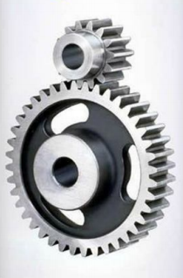
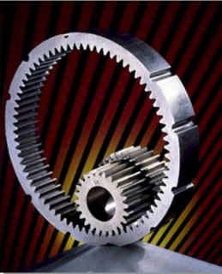
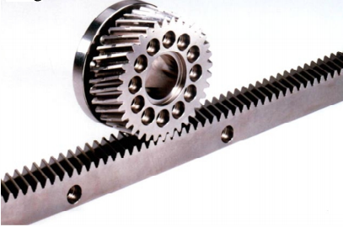
4.1. Các định nghĩa
Cơ cấu bánh răng :
-> Truyền chuyển động quay giữa 2 khâu nối giá bằng khớp quay
-> Tỷ số truyền (TST) không đổi

Slide 5
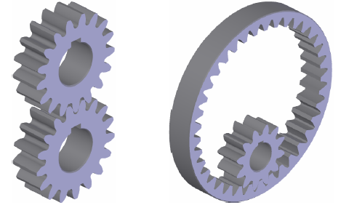
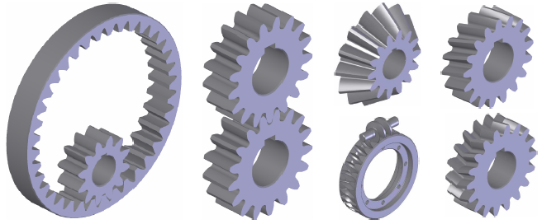
*. Định nghĩa và phân lọai Định nghĩa: cơ cấu bánh răng là cơ cấu có khớp cao dung truyền chuyển động quay giũa hai trục với một tỉ số truyền xác định nhờ sự ăn khớp trực tiếp giữa hai khâu có răng
Phân lọai theo:
+ vị trí giữa hai trục: cơ cấu bánh răng phẳng, cơ cấu bánh răng không gian
+ sự ăn khớp: cơ cấu bánh răng ăn khớp ngòai, ăn khớp trong
+ hình dạng bánh răng: bánh răng trụ, bánh răng côn
+ cách bố trí răng trên bánh răng: bánh răng thẳng, bánh răng nghiêng, chữ V

Slide 6
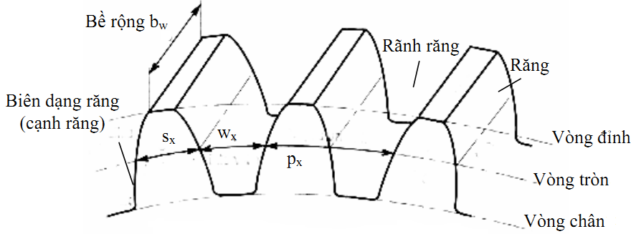
* Thông số hình học
: Bề dày răng
: Bước răng
: Bề rộng rãnh răng

Slide 7
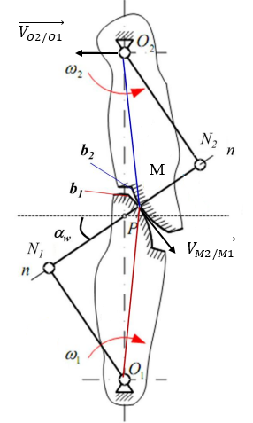
4.1.1. Định lý ăn khớp
Yêu cầu TST:
Ta có:
$${\vec{V}}_{P1} ={\vec{V}}_{P2}$$
i12 = hằng số => P cố định
Định lý cơ bản về ăn khớp
Để TST của cặp BR không đổi, pháp tuyến chung của cặp biên dạng đối tiếp phải cắt đường nối tâm tại 1 điểm cố định

Slide 8
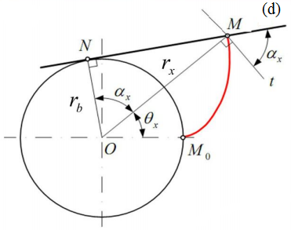
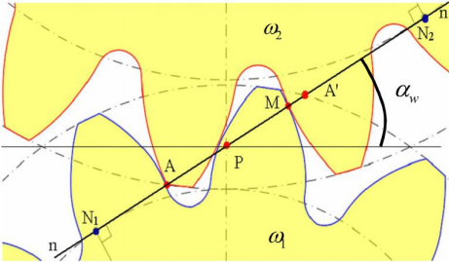
4.3. Biên dạng răng thân khai
4.3.1. Định nghĩa
(O, r_{b}): đường tròn cơ sở
(d) lăn không trượt trên đường tròn (O, r_{b})
-> Vẽ đường thân khai

Slide 9
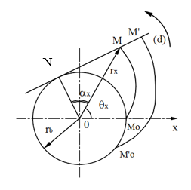
4.3.2.Tính chất và ưu điểm
+ Pháp tuyến với đường thân khai là tiếp
tuyến với đường tròn cơ sở và ngược lại
+ Cặp biên dạng răng thân khai thỏa mãn
định lý ăn khớp

Slide 10
4.3.2.Tính chất và ưu điểm
+ Đáp ứng được điều kiện tỷ số truyền không đổi
+ Có khả năng dịch tâm
+ Đường thân khai là 1 đường đơn giản (dễ chế tạo)
N₁N₂ là đường ăn khớp

Slide 12
4.3.3. Phương trình đường thân khai
$$r_{x}=OM$$
Cho O làm gốc tọa độ cực, M được xác định:
$$θ_{x}=\hat{M_{o}OM}$$
Phương trình đường thân khai
$$r_{x}=\frac{r_{b}}{\cos{α_{x}}}$$
$$θ_{x}=tgα_{x}− α_{x}=inv{ α}_{x}$$

Slide 13
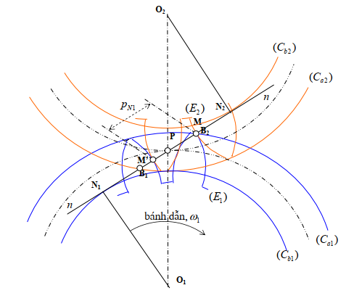
4.3.3. Phương trình đường thân khai

Slide 14
Trị số của môđun được chọn theo điều kiện bền,
tính theo milimét và được tiêu chuẩn hoá: 1; 1,25; 1,5; 2; 2,5; 3; 4; 5; 6; 8; 10
; 12; 16; 20; 25; 32; 40; 50; 60; 80; 100
Cho m, α, Z. Tính các thông số hình học của bánh răng
4.4. Các thông số hình học cơ bản của bánh răng
4.4.1. Mođun
Được tiêu chuẩn hóa
+ Đường tròn chia của bánh răng:
Đường tròn ảo
+ Số răng Z
4.4.2. Góc áp lực trên đường tròn chia
Được tiêu chuẩn hóa

Slide 15
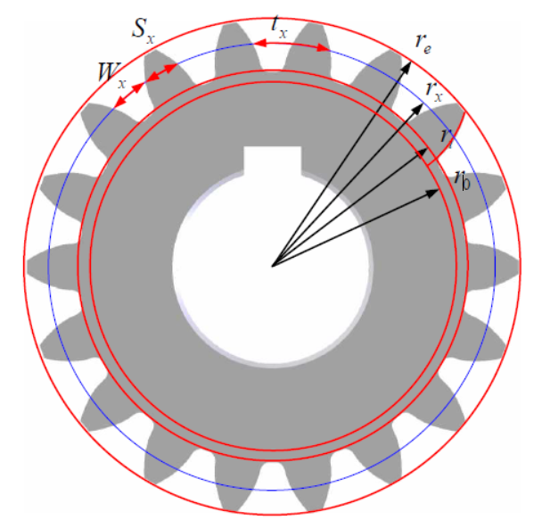
Ví dụ:
Cho m, α, Z. Tính các thông số hình học của bánh răng
: Bán kính đường tròn chia
Bán kính đỉnh
Bán kính chân
Bán kính cơ sở
Bước răng
p_{b}
t_{b}: Bước răng tính trên đường tròn cơ sở

Slide 16
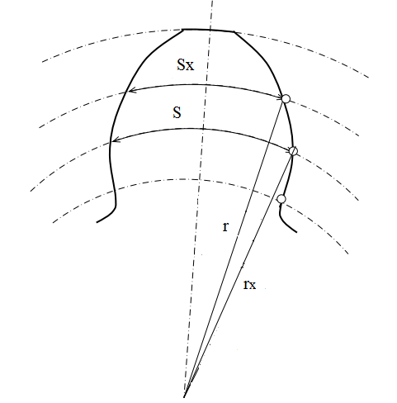
Ví dụ
Tính chiều dày răng trên
đường tròn (O, r_{x}) S_{x}
(bánh răng tiêu chuẩn)

Slide 17
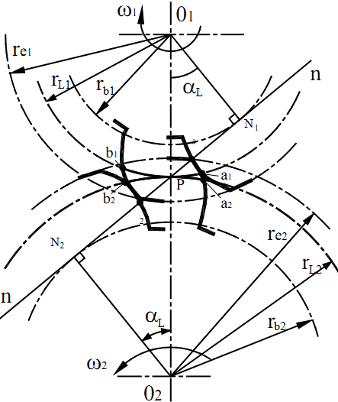
4.4. Các thông số động học của cặp bánh răng
1) Các đường tròn lăn
2) Góc : Góc ăn khớp (góc áp lực trên
đường tròn lăn)
Đối với cặp bánh răng tiêu chuẩn thì
A
B
(đường tròn lăn cũng là đường tròn chia)
3) Khoảng cách tâm (trục)

Slide 18
4) Tỷ số truyền
Điều kiện ăn khớp đúng
Để cho hai bánh răng ăn khớp
5) Hệ số trùng khớp: (ɛ = AB/p_{N})
Tiêu chí thể hiện sự ăn khớp đồng thời của nhiều cặp bánh răng và hệ số này ɛ > 1
AB: đoạn ăn khớp thực

Slide 19
Ví dụ
A
B
Cho biết . Tính ɛ
Ví dụ cho

Slide 20
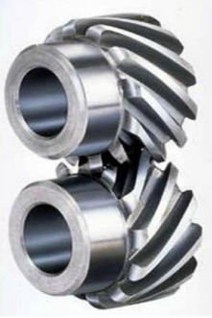
4.6. Các loại bộ truyền bánh răng
4.6.1. Truyền động giữa 2 trục song song
Cặp bánh răng trụ răng thẳng
Cặp bánh răng trụ răng nghiêng

Slide 21
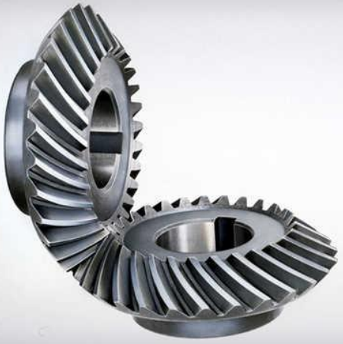
4.6.2. Truyền động giữa 2 trục giao nhau
Cặp bánh răng côn (nón)
Góc giao nhau

Slide 22
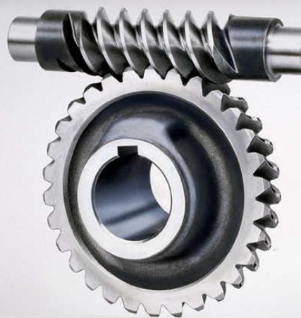
4.6.3. Truyền động giữa 2 trục chéo nhau
Bộ truyền trục vít_bánh vít
Thông thường góc chéo nhau
+ Trục vít luôn luôn là khâu chủ động
Số mối ren (rất nhỏ)
+ răng bánh vít

Slide 23
Ví dụ
A
B
Hai trục song song với khoảng cách trục A,
được nối với nhau bằng cặp bánh răng ăn khớp ngoài, trụ tròn, răng thẳng, thân khai, tiêu chuẩn và ăn khớp đúng với mođun m = 5 mm, góc áp lực α = 20°,
Z₁ = 21, Z₂ = 42;
Hãy xác định bán kính vòng đỉnh răng (r_{e1}, r_{e2}), vòng chân răng (r_{i1}, r_{i2}), vòng chia (r₁, r₂), vòng lăn (r_{L1}, r_{L2}), vòng cơ sở (r_{b1}, r_{b2}); bước răng trên vòng chia và vòng cơ sở (p và p_{b}); Xác định hệ số trùng khớp của bộ truyền bánh răng.

Slide 24
A
B

Slide 25
Vậy hệ số trùng khớp:

Slide 26
Vậy hệ số trùng khớp:

